Slide 1
Project βis
캐릭터 및 배경 컨셉 문서
역기획서
작성자 차경환

Slide 2
Log
작성자 | 작성 날짜 | 작성 내용 | 비고
차경환 | 2025.06.13 | 역기획서 기초 작성
차경환 | 2025.06.16 | 피드백 반영

Slide 3
Index
기획 의도
정의
세계관 기획
배경 기획
캐릭터 기획

Slide 4
Design Purpose
문서 목적
기획 의도
기획 목표
Project βis에 반영, 검토가 필요한 모든 캐릭터 및 배경 컨셉 관련 내용을 포함하여 작성됨
프로타고니스트 세력 캐릭터 및 그와 관련된 세계관 배경 설정 위주로 작성됨
캐릭터 및 배경 기획서의 역기획 오버홀 및 기획 싱크로 맞추기를 목표로 함
그래픽 파트 작업을 돕기 위한 아트 친화 기획 진행
세계관 설정
배경 설정
캐릭터 설정

Slide 5
Define
기획 정의
단어 정의
논의가 필요해 적용이 유보된 내용은 ‘미확정’,‘보류’등으로 작성됨.
의도 된 공백은 아트의 재량을 허용함.
메인스트림 이란? 게임 상 설정 ‘세계선의 나무＇에서 플레이어가 탐사할 수 있는 다양한 가능성의 세계를 일컷는 단어.
서브스트림 이란? ‘툴레＇라는 공간에 머무르게 된 미완성 세계를 일컷는 단어.

Slide 6
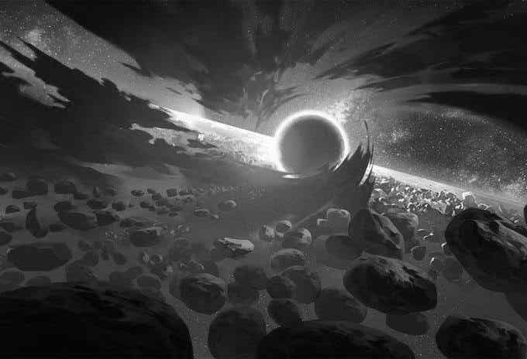
World Concept
보이드(Void)
완성되지 못한 모든 세계가 모이는 공간
실패한 이념의 세계, 기억되지 않는 세계, 결말이 존재하지 않는 세계 모두 이곳에 모여 사라진다.
하지만 보이드에 세계선의 나무가 자리잡고, 아이더리스가 탄생한 이후부터, 보이드는 그 역할을 상실하고 변질되기 시작한다.
보이더(Voider)들이 탄생하는 공간이다.

Slide 7
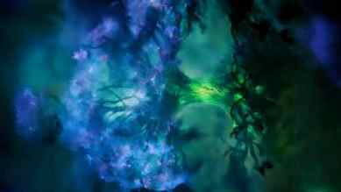
World Concept
아이더리스(Eideryss)
보이드에 세계선의 나무가 뿌리잡은 뒤 생겨난 툴레 영역의 공간
세계선의 나무, 툴레, 경계로 구성된 공간이다.
아이더리스
세계선의 나무
보이드
툴레
경계

Slide 8

World Concept
세계선의 나무(Yggdrasil)
외부 개입자로 인해 보이드에 뿌리내린 초월적인 나무
본래 보이드로 빠져야할 미완된 세계를 성운으로 엮어 툴레에 머무를 수 있도록 한다.
메인스트림과 툴레로 통하는 수 많은 관문들이 위치한 장소이다.

Slide 9
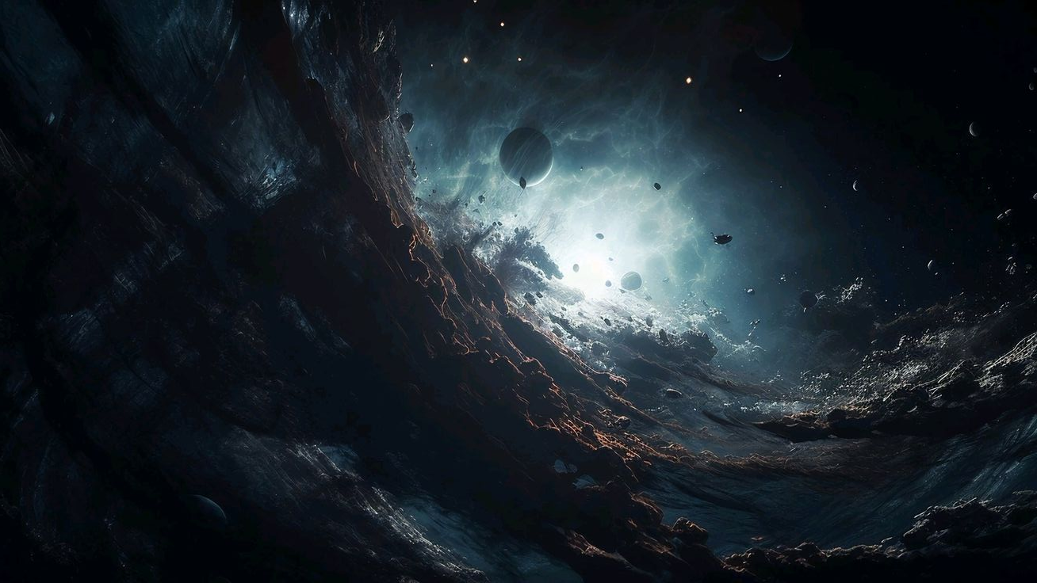
World Concept
툴레(Thule)
서브스트림이 별이 되어 묶여있는 공간
설정 상 세력 ‘바리안＇이 탐사를 진행하는 핵심 공간이다.
세계는 별이 되고, 별은 성운을 이룬다.
그것이 아이더리스에서 이념이 생존하고, 세계가 생존하는 방식이다.
세계선의 나무
툴레
툴레
Substream
A
Substream
B
Substream
C
Substream
D
……
……

Slide 10

World Concept
경계-뒤틀린 지평선-(Boundary-The Twisted Horizon-)
툴레와 보이드를 구분하는 불완전 영역
실패한 세계와 이념, 감정, 가능성은 모두 이곳에서 분해되어 보이드로 흐른다.
시간도 결과도 뒤섞이는 공간은 모든 가치를 상실한다.
그렇기에 겉으로는 화려해 보이지만, 실상은 무엇보다도 위험한 공간이다.

Slide 11

Substream Setting Rule
세계관 명칭
A, B, C, ....., Z순으로 명칭
세계관 명칭 규칙은 시나리오 설계 순서를 의미
중요도, 시간대, 순서와는 관련 없음
세계관 퍼스널 컬러
세계관 퍼스널 컬러는 CMYK 잉크 모델 상의 컬러 중 하나를 채택한다.
툴레
Substream
A
Substream
B
Substream
C
Substream
D
……

Slide 12
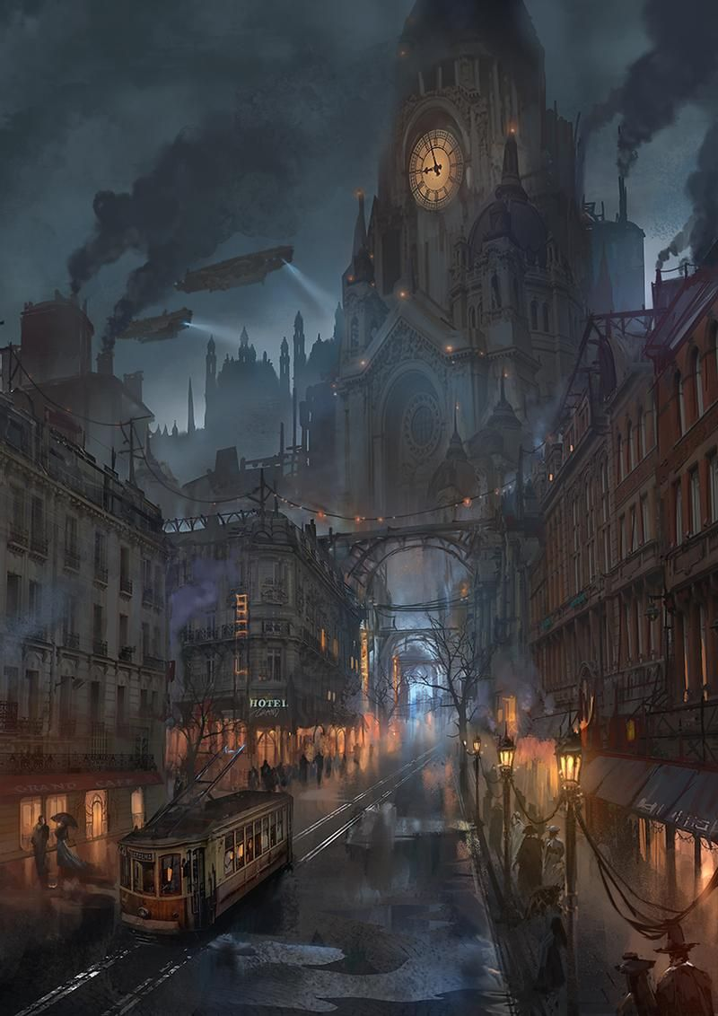
Substream Concept
Substream World A - S/D 시가지 (가칭)
속성명 | 속성
World Code | Code 001
세계관 계열 | 스팀펑크
핵심 인물 | Avan
핵심 분쟁 | 기술 발전에 대한 갈등
모티브 | 산업혁명, 증기기관

Slide 13
Substream Concept
Substream World A - S/D 시가지 (가칭)
Avan은 모든 책임을 기계에 돌리는 우로보로스의 꼭두각시들을 피해 균열을 막을 장치 개발.
주인공은 그 과정을 도와주고 기계혐오자들의 공세속에 결국 장치를 완성해 열차로 인해 발생한 균열을 제거.
하지만 그 과정에서 Avan의 할아버지가 희생.
할아버지의 유훈인 더 넓은 세상을 보기 위해 Avan은 주인공에게 감사를 표하며 일행에 합류.

Slide 14
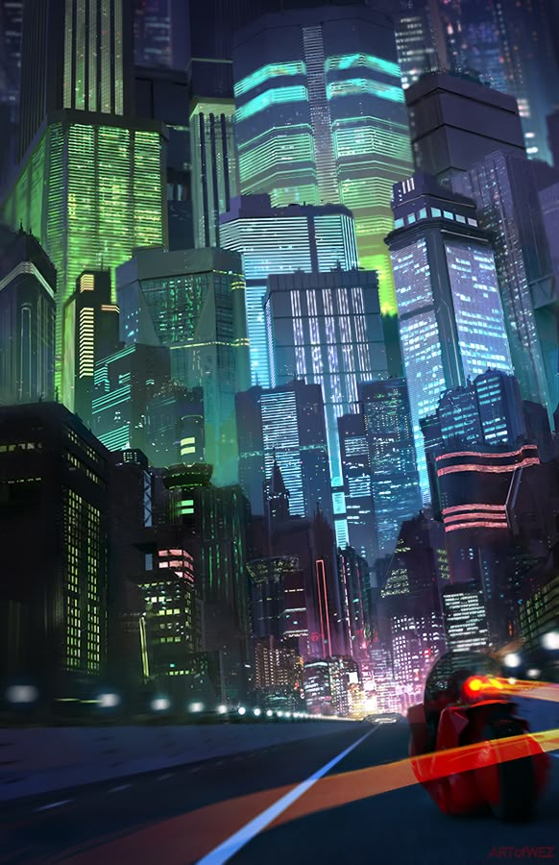
Substream Concept
Substream World B - A/F 시가지 (가칭)
속성명 | 속성
World Code | Code 002
세계관 계열 | 일본 현대 판타지
핵심 인물 | Baika
핵심 분쟁 | 비윤리적인 실험
모티브 | 일본, 인체 실험

Slide 15
Substream Concept
Substream World B - A/F 시가지 (가칭)
우로보로스가 어디에 잡입해있는지 파악하지 못하던 주인공 일행은 Baika와 계속 소통적으로 엇갈림.
Baika는 보이더 처단이란 미명하에 벌어진 잔인한 실험에 대한 복수를 하기 위해 소란을 일으킴
주인공 일행은 그것을 통해 겨우 우로보로스의 잡입 위치를 특정.
주인공 일행과 Baika는 격렬한 전투 끝에 균열을 일으키는 우로보로스 흑막을 저지.
Baika는 자신을 도운 주인공 일행에 호감을 느끼면서 일행에 합류.

Slide 16
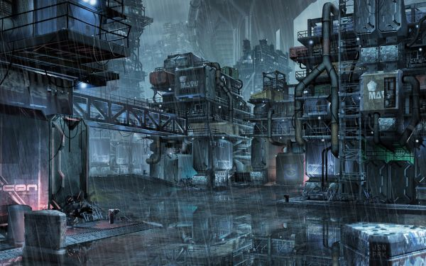
Substream Concept
Substream World C - 전쟁터가 된 구 시가지 (가칭)
속성명 | 속성
World Code | Code 003
세계관 계열 | SF
핵심 인물 | Clod
핵심 분쟁 | 이념 갈등, 그로 인한 연방국과 제국의 전쟁
모티브 | SF, 메카

Slide 17
Substream Concept
Substream World C - 전쟁터가 된 구 시가지 (가칭)
Clod는 연방 수뇌부에 대한 소문의 진실을 파악하기 위해 약혼자와 몰래 접촉.
Clod의 말에 반신반의하던 약혼자는 점차 그의 말이 사실이라는 것을 파악.
Clod와 약혼자, 그리고 주인공 일행은 함께 전쟁을 막기 위해 노력.
하지만 그 과정에서 약혼자가 숙청당하고 말고, Clod는 분노하며 우로보로스 흑막과의 전투에서 승리.
사실 약혼자는 죽지 않고 피신해 있었고, 이를 주인공 일행이 성공리 구조.
Clod는 이에대한 감사를 표하며 주인공 일행에 합류한다.

Slide 18
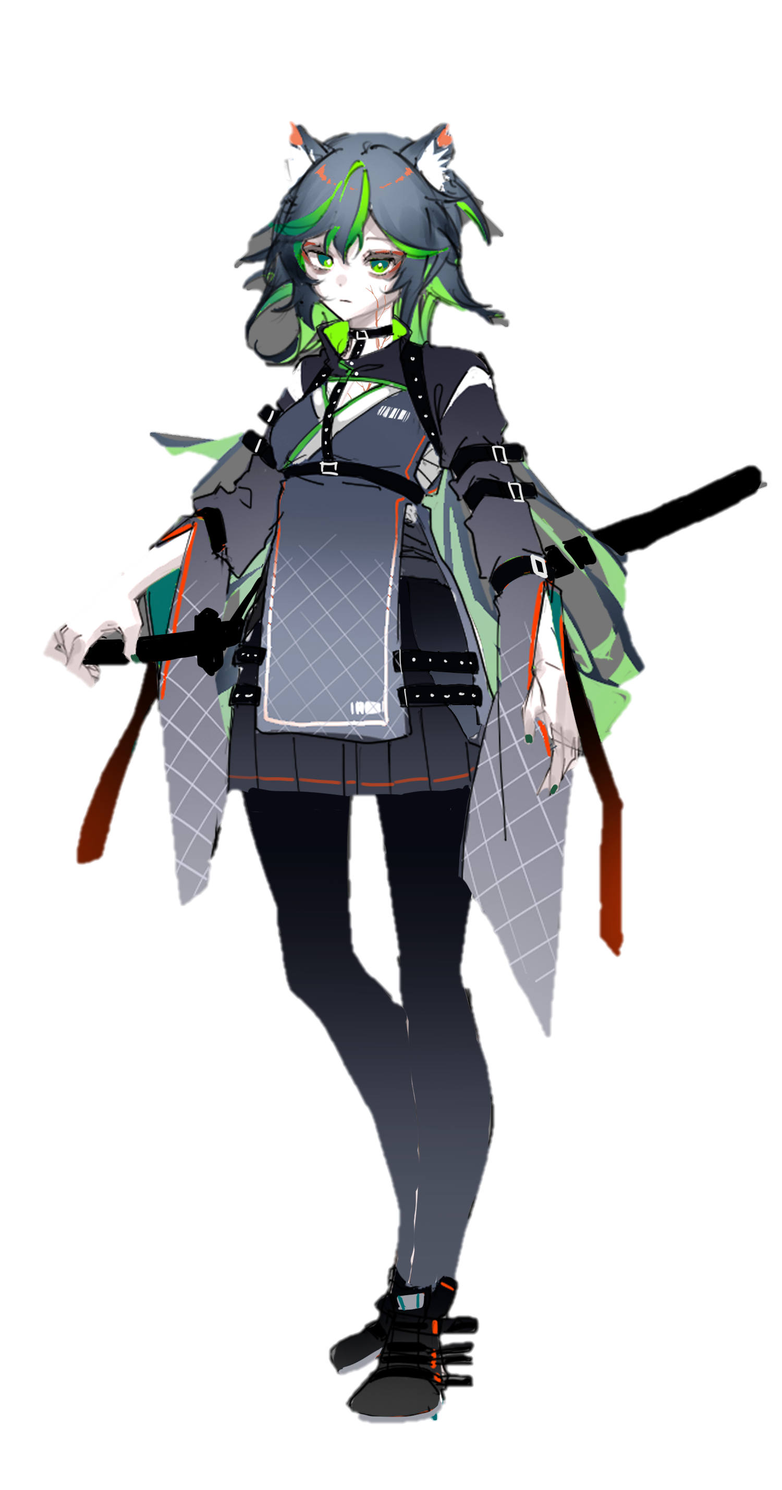
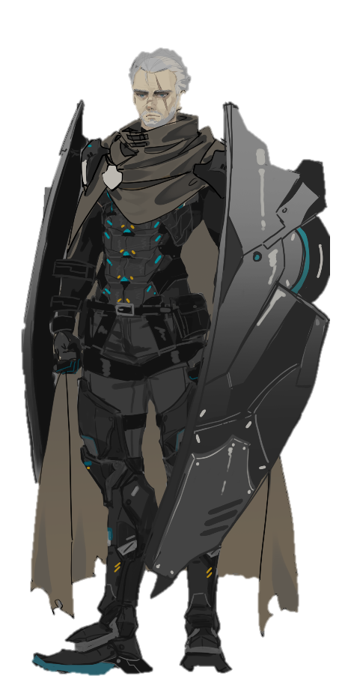
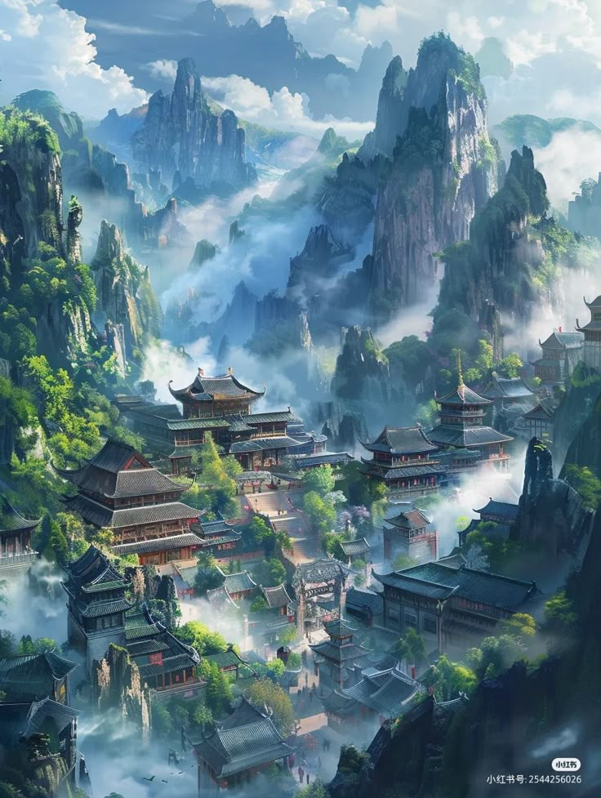
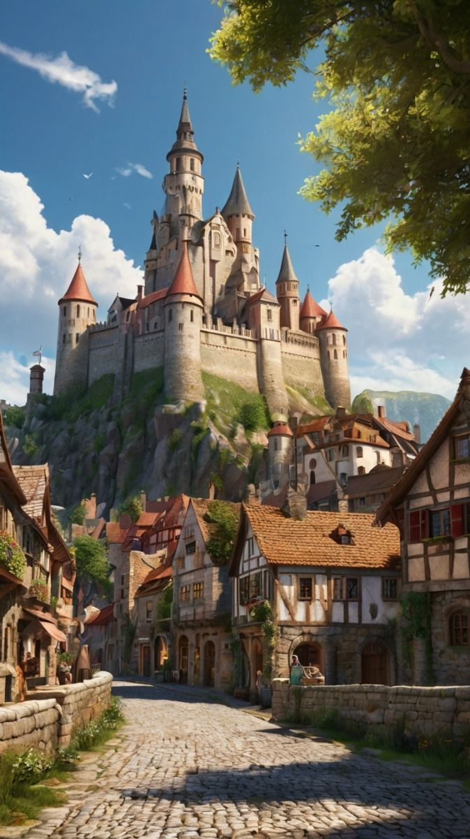
Character Setting Rule
캐릭터 명칭
세계관 명칭이 첫 문자로 오는 이름으로 설정
e.g. 세계관 A에서는 A로 시작하는 이름인 Avan이 캐릭터 명칭이 됨.
캐릭터 컨셉 다양성 중시
가급적 캐릭터의 성별, 나이대, 성격의 종류가 세계관마다 균등한 비율을 보여야 함
e.g. 여성캐릭터와 남성 캐릭터의 비율, 성인 캐릭터와 앳된 캐릭터의 비율이 균등하도록 지향해야 함
가급적 컨셉은 동서양, 근접-원거리 비율이 캐릭터마다 균등한 비율을 보여야 함
vs
Substream
A
Substream
B
Substream
C
Substream
D
……
Avan
Baika
Clod
D~~~
vs

Slide 19
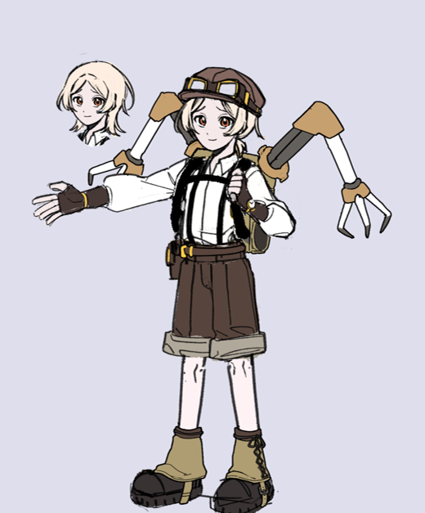
Character Concept
속성명 | 속성
이름 | Avan
소속 세계관 | World A
직업 | 기계공
소속 | 바리안(Varian)
목표 | 기계공의 누명 벗기기
성격 | 소심, 사명감
무기 | 드론봇
역할 컨셉 | 서포터
컨셉 의도 | 체격과 성격으로 후방 역할에 어울리는 캐릭터 설계.

Slide 20
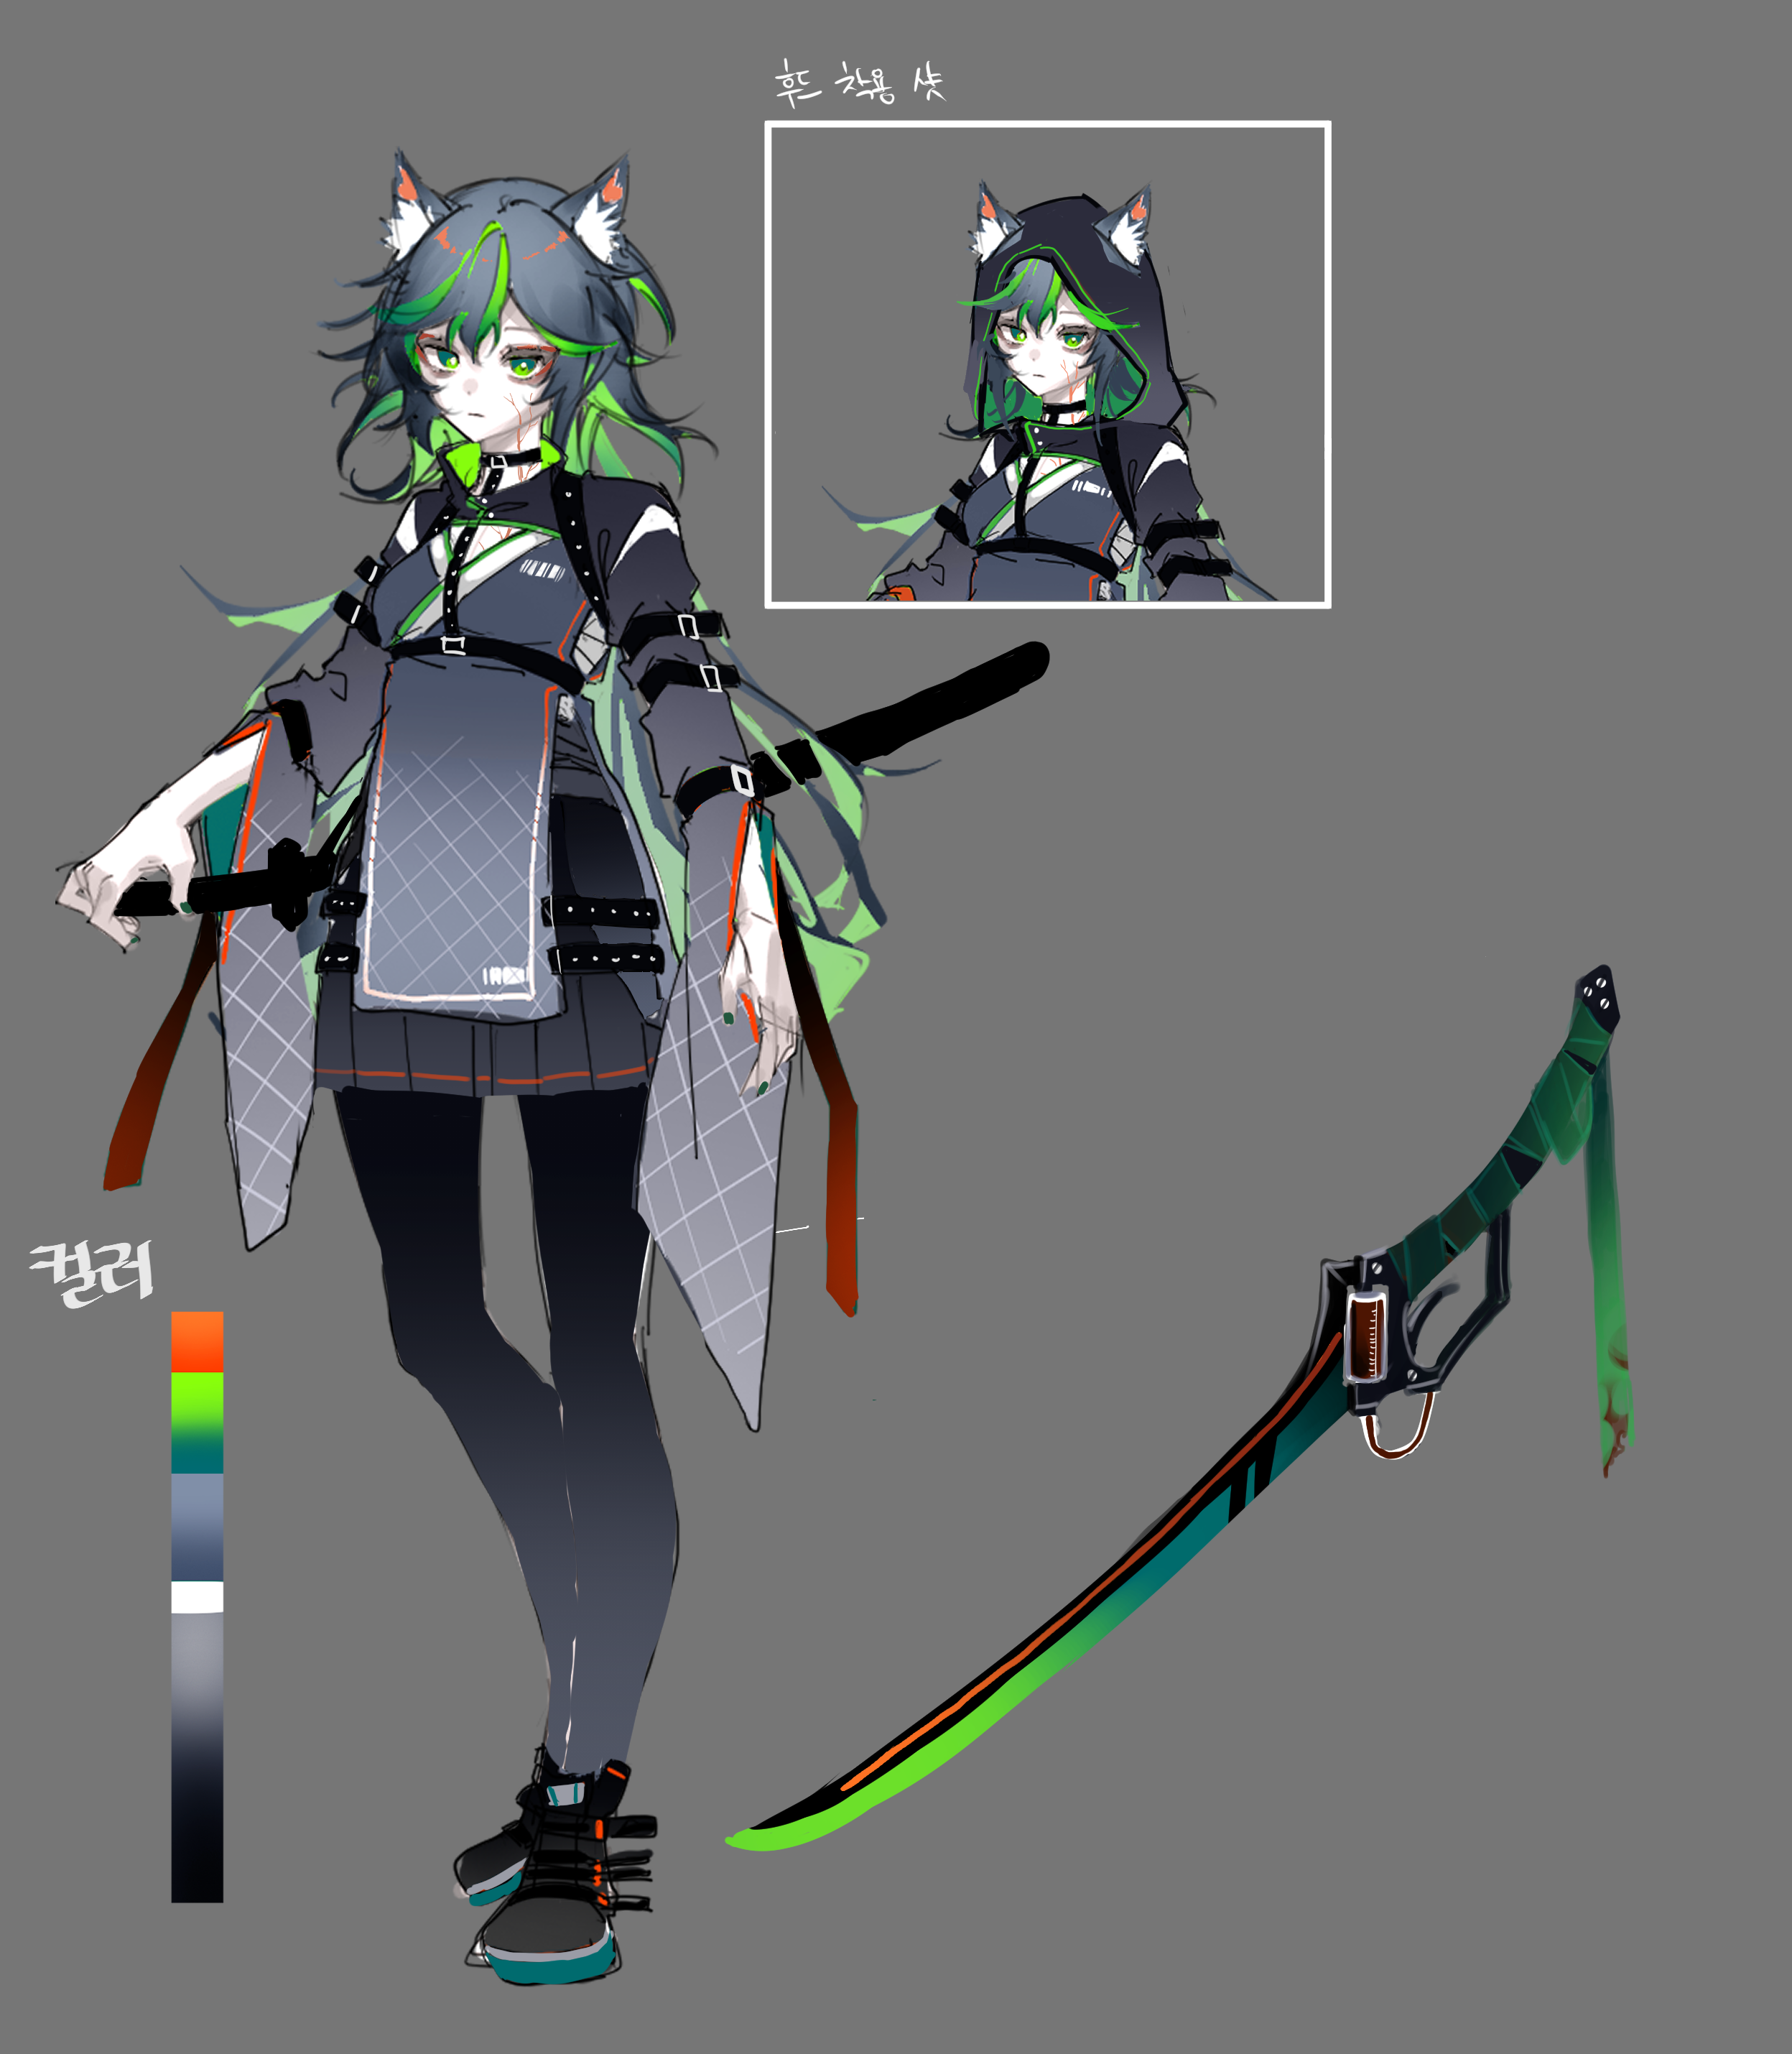
Character Concept
속성명 | 속성
이름 | Baika
소속 세계관 | World B
직업 | 실험체
소속 | 바리안(Varian)
목표 | 배신감에 대한 복수
성격 | 분노, 냉정, 반전매력
무기 | 카타나 기반 도검
역할 컨셉 | 딜러
컨셉 의도 | 카타나, 피를 사용한 야성적인 컨셉으로 딜러 포지션을 상기시킴.

Slide 21
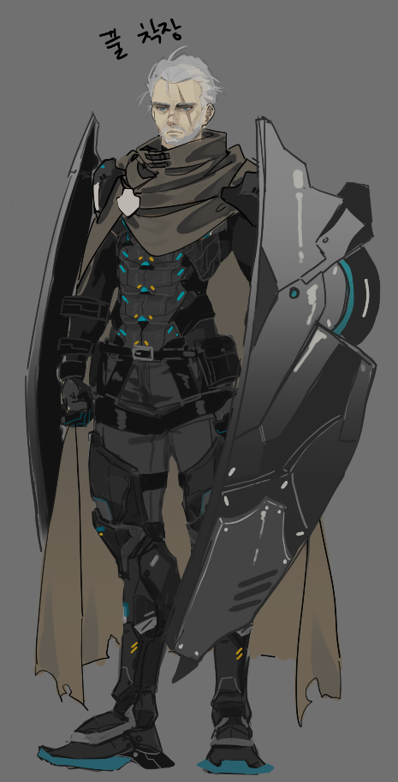
Character Concept
속성명 | 속성
이름 | Clod
소속 세계관 | World C
직업 | 군인
소속 | 바리안(Varian)
목표 | 전쟁의 종식, 약혼자와 자신의 구원
성격 | 나긋, 허무
무기 | 암 쉴드
역할 컨셉 | 브루저, 탱커
컨셉 의도 | 암 쉴드와 전신 강화복이라는 단단한 이미지로 탱커 이미지를 부여.

